Slide 1
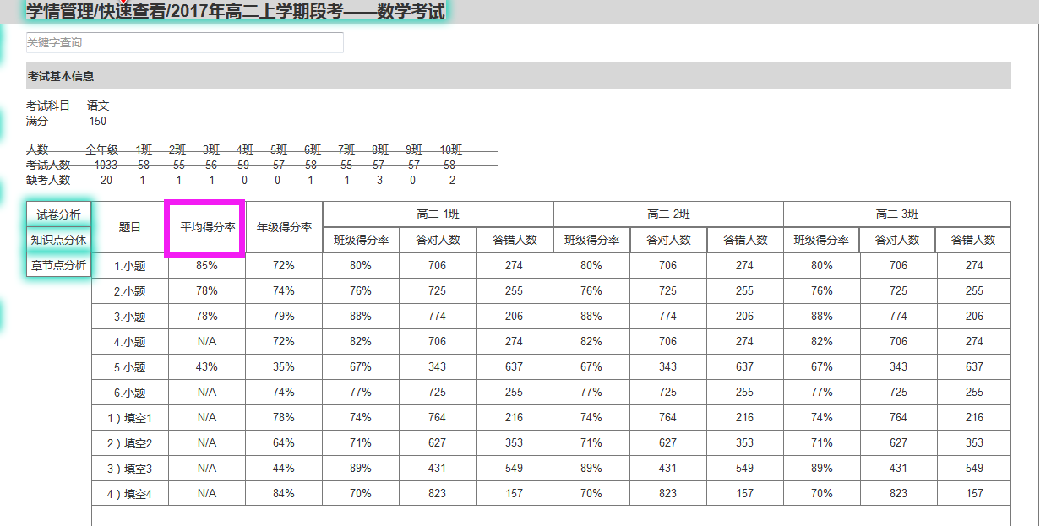
错别字修正应该是平台得分率。

Slide 2
缺少一个班级全部人员的分数条。

Slide 3
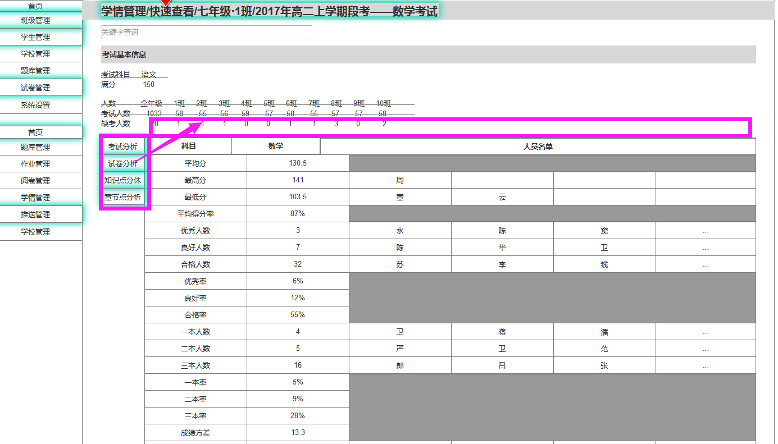
所有筛选项尽量横置，保持页面竖向

Slide 4
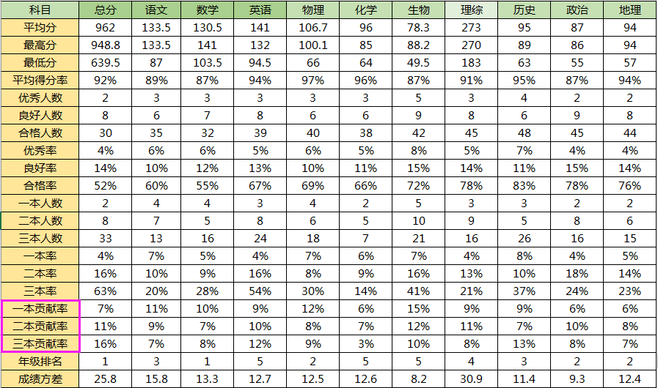
在多科报告中：
增加一本/二本/三本贡献率指标。（是否出现三本根据老师发布成绩时是否定义三本来确定）
计算公式说明：
一本人数：为本班中，对应的总分或单科排名年级前____%的人数
一本率=本班一本人数/本班人数*100%
一本贡献率：本班一本人数/年级一本人数*100%

Slide 5
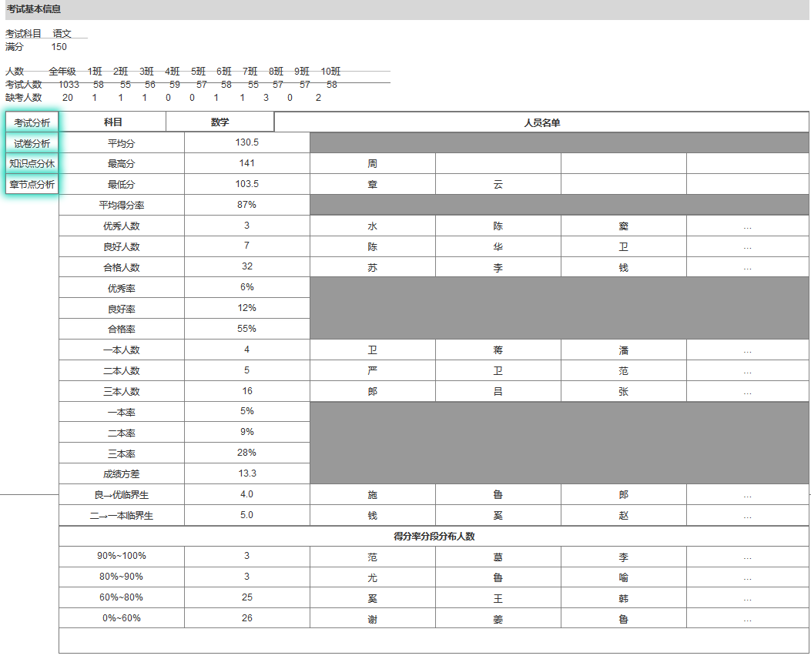
在查看考试报告时用标签式控制，而不是原来的路径式控制。通过综合统计/语文/数学…/…进行切换。
综合统计
语文
数学
英语
…

Slide 6
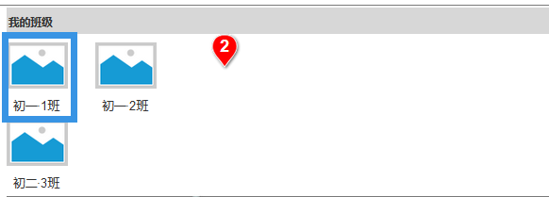
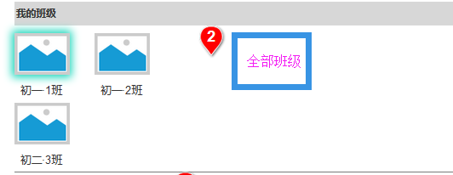
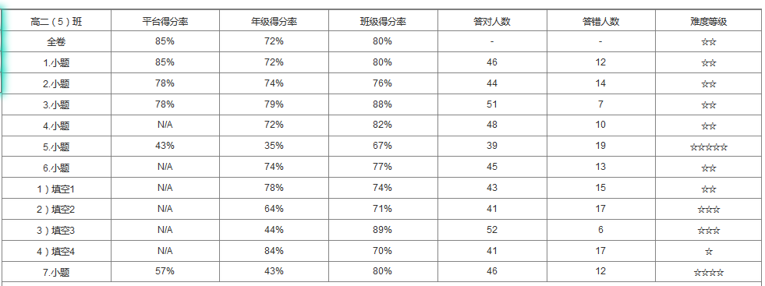
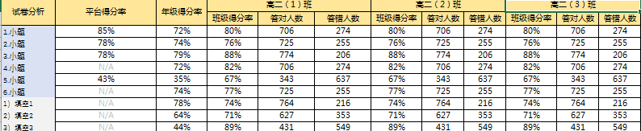
在选择我的班级是，增加一个【全部班级】，点击后显示全部班级的【多班多科/多班各科】

Slide 7
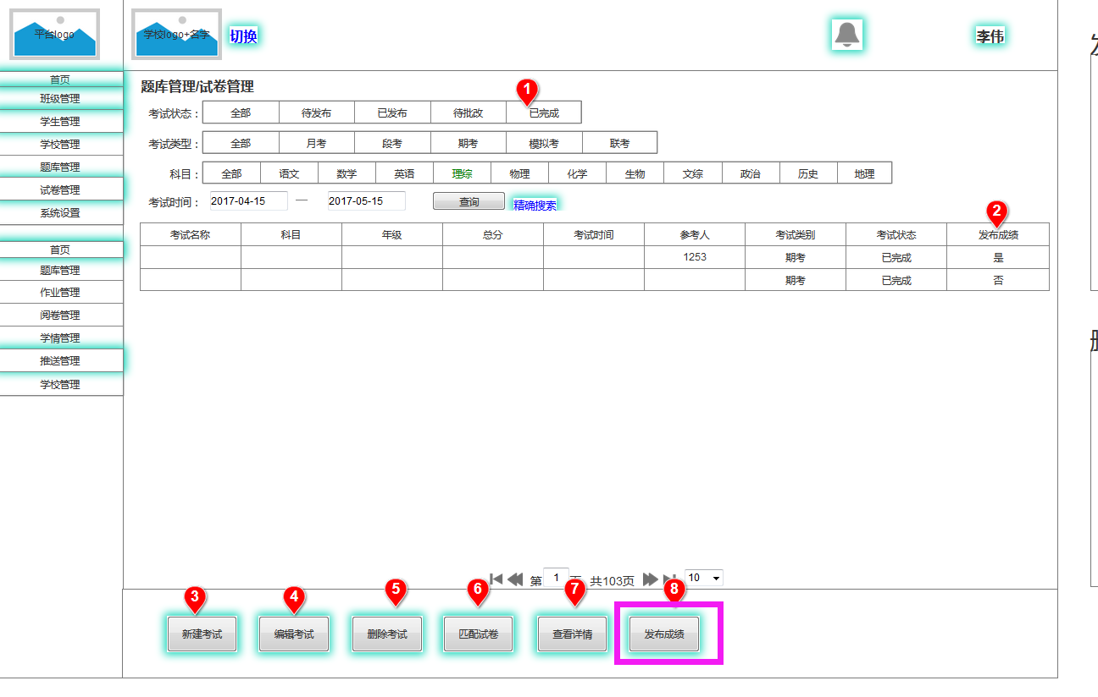
1、发布成绩时弹出定义菜单，对【优良差】、【一二三本】、【临界比例】以及【得分率分段】进行定义。（□内进行√，勾选的才有，不勾则不显示）
2、完成定义后可以进行预览后再进行发布，且允许管理员进行重新定义并再次发布。
□优秀 得分率≥______%
□良好 得分率≥______%
□中等 得分率≥______%
□合格 得分率≥______%
□良升优临界值 ______%
□一本 年级排名前______%
□二本 年级排名前______%
此次考试已发布过成绩，是否重新发布?
□三本 年级排名前______%
□二本升一本临界值 ______%
取消
重新发布
□得分率段____%~____%
+新增一个得分率段
预览
发布

Slide 8
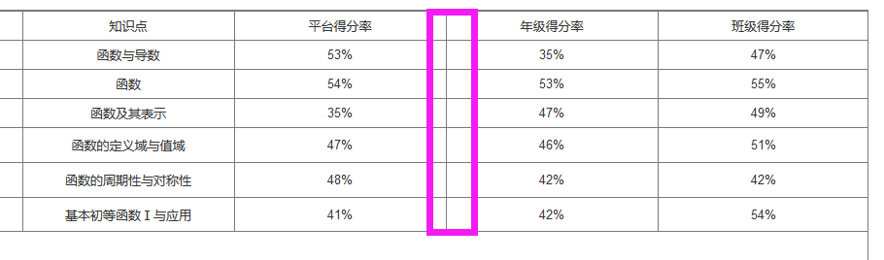
平台得分率统计的是全平台用户，在该知识点下的总得分率。
在平台得分率右侧增加一栏【日常得分率】——为该学校用户，在该知识点下的总得分率。

Slide 9
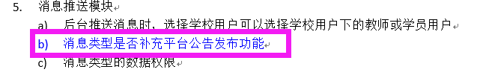
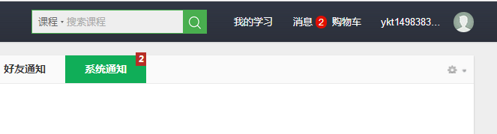
会议纪要问题统一答复：
1
RE：不需要，用户查看系统消息即可。
班级（1）班、（2）班等无法进行按班级顺序排名。
2
RE：
1、能否在班级填写时要求尽量填写整数数字，如 1 班、 2 班等，根据填写数字进行排序（批量导入同理）；
2、如果填写的是字符串，如（1）班、 （2）班，或 一 班、 二 班等，则按照创建班级的顺序建立班级编码，按照创建顺序排序。
3、如果是批量导入时，则按照导入的模板的顺序进行排序。

Slide 10
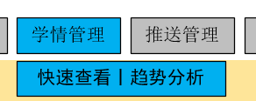
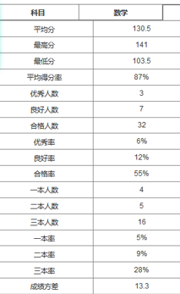
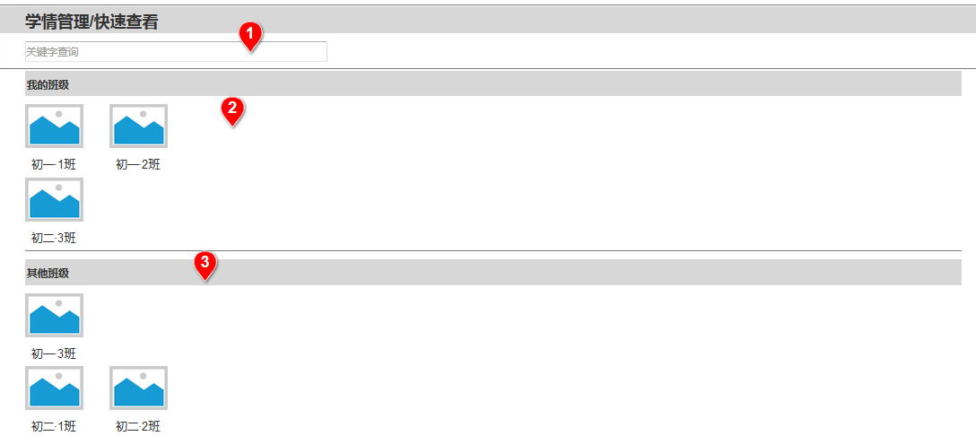
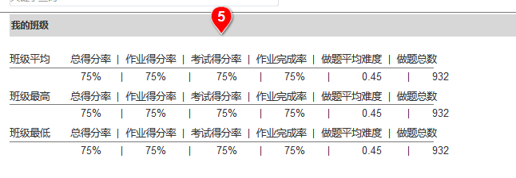
重新整理学情管理，去掉【自定义】，整理为以下两个：
快速查看丨趋势分析
1
样式待定
2
快速查看：
1、快速查看下用于查看考试报告，即单次考试的成绩报告和分析；
2、快速查看下用于查看历次的作业的统计，为多次作业/考试成绩汇总成的一个指标，而趋势分析则会把多次成绩分解成时间轴上的图表，形成趋势判断。

